Slide 1

INTERFERENZA TRA I LAVORI E LA VIABILITA’ PUBBLICA
18/09/2025

Slide 2
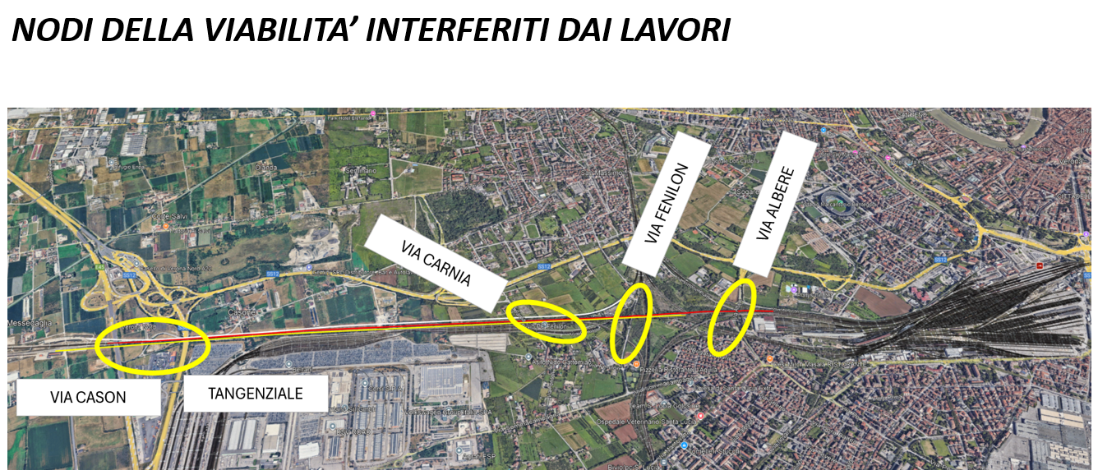

Slide 3
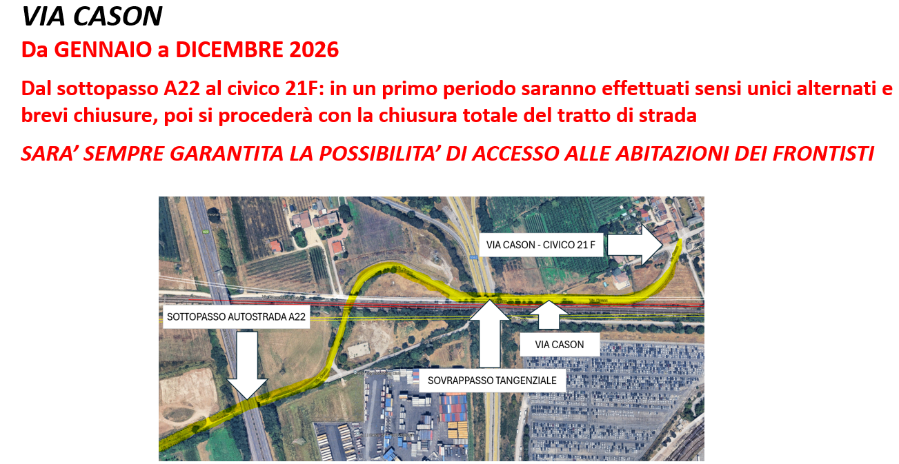

Slide 4
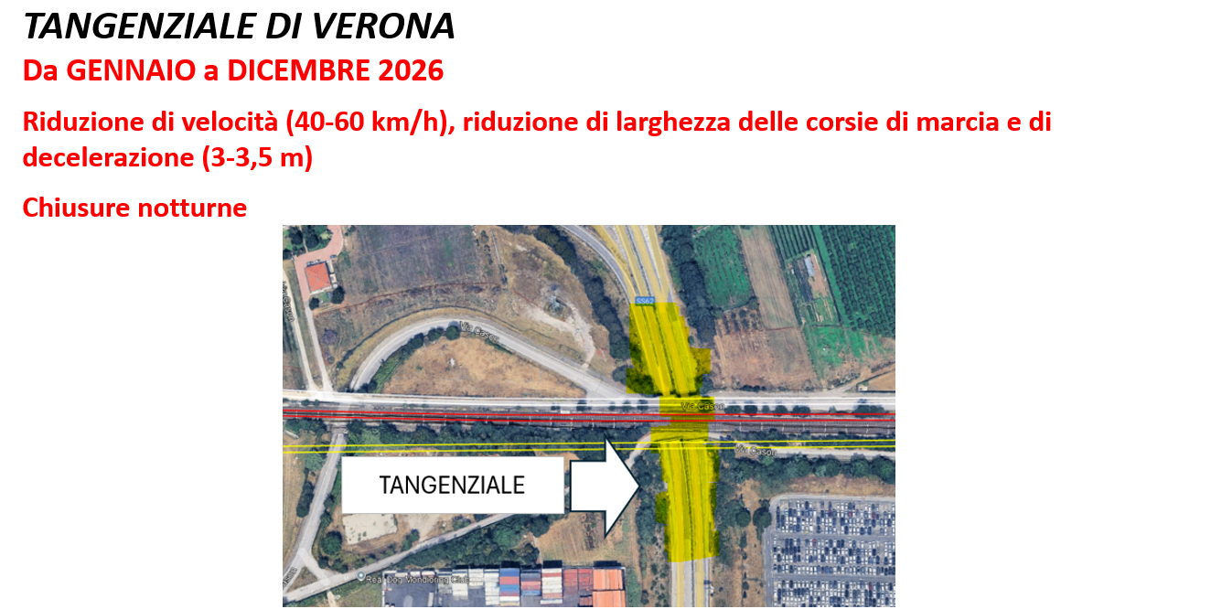

Slide 5
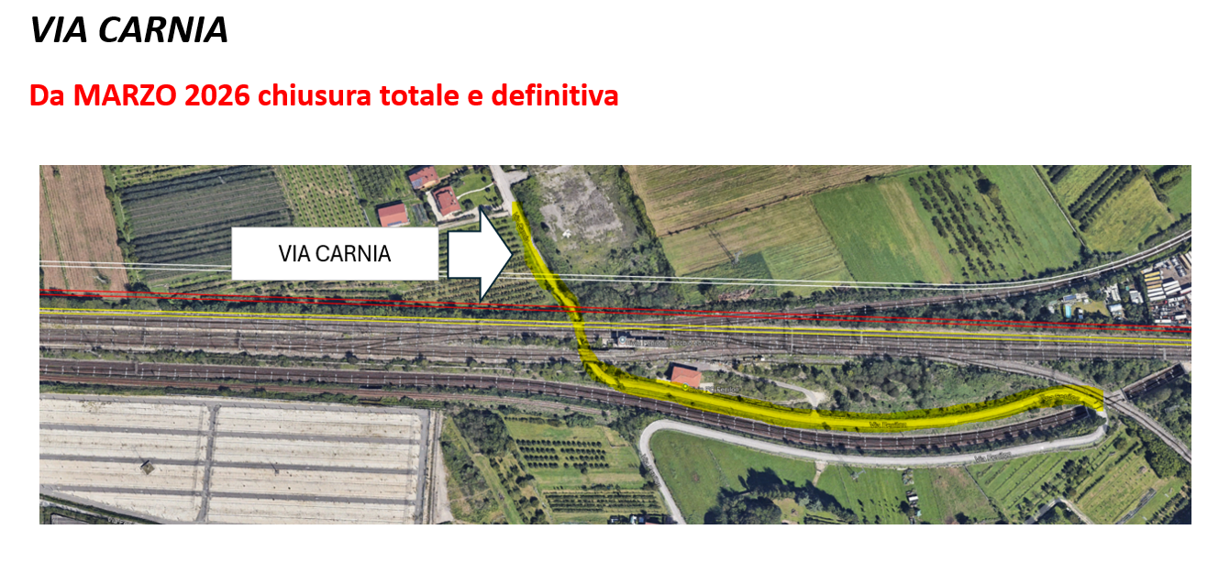

Slide 6
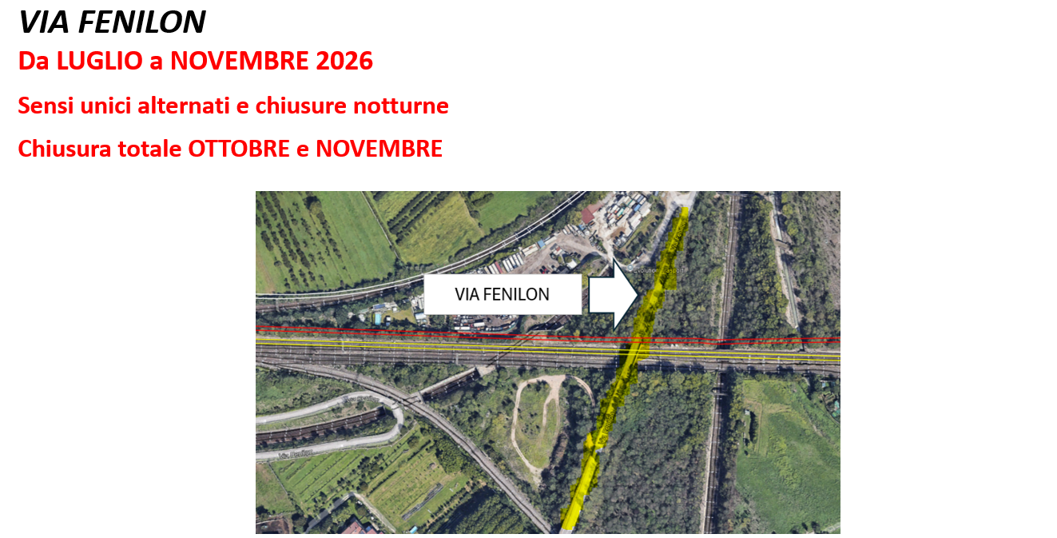

Slide 7
